Slide 1


Slide 2






تعيين تلميذ(ة) للإجابة.
توجيهات و شرح التعليمات.
عرض فيديو.
المرور بين الصفوف للمساعدة و تصحيح الإنجازات.
عمل في ثنائيات.
نهاية الشريط، المرور إلى الشريحة الموالية.

Slide 3

تنظيم حصص الأسبوع
اليوم 4 -
اليوم1 -
أنشطة اعتيادية.
قراءة : استثمار النص.
الاستماع والتحدث : الإنتاج.
تمارين كتابية: البنيات اللغوية.
أنشطة اعتيادية.
معجم.
الاستماع والتحدث.
الطلاقة.
اليوم 5 -
اليوم 2 -
أنشطة اعتيادية.
الاستماع والتحدث : إعادة الإنتاج.
قراءة: استخلاص العبرة.
تعبير كتابي - إملاء .2/2
أنشطة اعتيادية.
الاستماع والتحدث : عناصر الحكاية.
القراءة استراتيجية المفردات.
خط ونقل.
اليوم 6 -
اليوم 3 -
أنشطة اعتيادية الطلاقة: توليف ودعم.
توليف ودعم.
قراءة إثرائية.
أنشطة اعتيادية.
الاستماع والتحدث : البنية السردية / تقديم الفعل الكلامي.
القراءة استراتيجية المفردات.
إملاء.
Révision
Lecture offerte

Slide 4









هيكلة حصة اليوم
-01افتتاح الحصة
تحدي الطلاقة
إملاء
- 02استماع وتحدث
ورشة الاستماع : إعادة الإنتاج
- 03قراءة
تنمية الطلاقة – استخلاص العبرة
-04التعبير الكتابي / إملاء
التعليق على مشاهد متسلسلة باستعمال روابط العطف والترتيب.
التدرب على الرسم الإملائي لكلمات تتضمن "ال"

Slide 5

عند نهاية الحصة
على الأقل 80 % من المتعلمين سيكونون قادرين على:
قراءة فقرات بطلاقة في حدود 35 كلمة.
إعادة إنتاج الحكاية من خلال إعادة السرد.
التعليق على مشاهد باستعمال روابط العطف والترتيب.
.
كتابة كلمات وجمل قصيرة تتضمن "ال".

Slide 6


افتتاح الحصة
افتتاح الحصة
الترحيب وتدبير السلوك.
الأنشطة الاعتيادية: تحدي الطلاقة/ إملاء.

Slide 7



مرحبا بكم . سننطلق في حصة اللغة العربية.
اختــتام الحــصة
تعبير كتابي/ إملاء
قراءة
استـماع وتحدث
افتتاح الحصة

Slide 8


قبل أن نبدأ حصة اليوم سأخبركم عن شروط الحصول على نجمة التميز.
اختــتام الحــصة
تعبير كتابي/ إملاء
قراءة
استـماع وتحدث
افتتاح الحصة
أُنْصِتُ وأَنْتَبِهُ جَيِّداً لِلدَّرْسِ.
دونَ أَن أَقِف، أَرْفَعُ أُصْبُعي لِلْإجابَةِ.

Slide 9

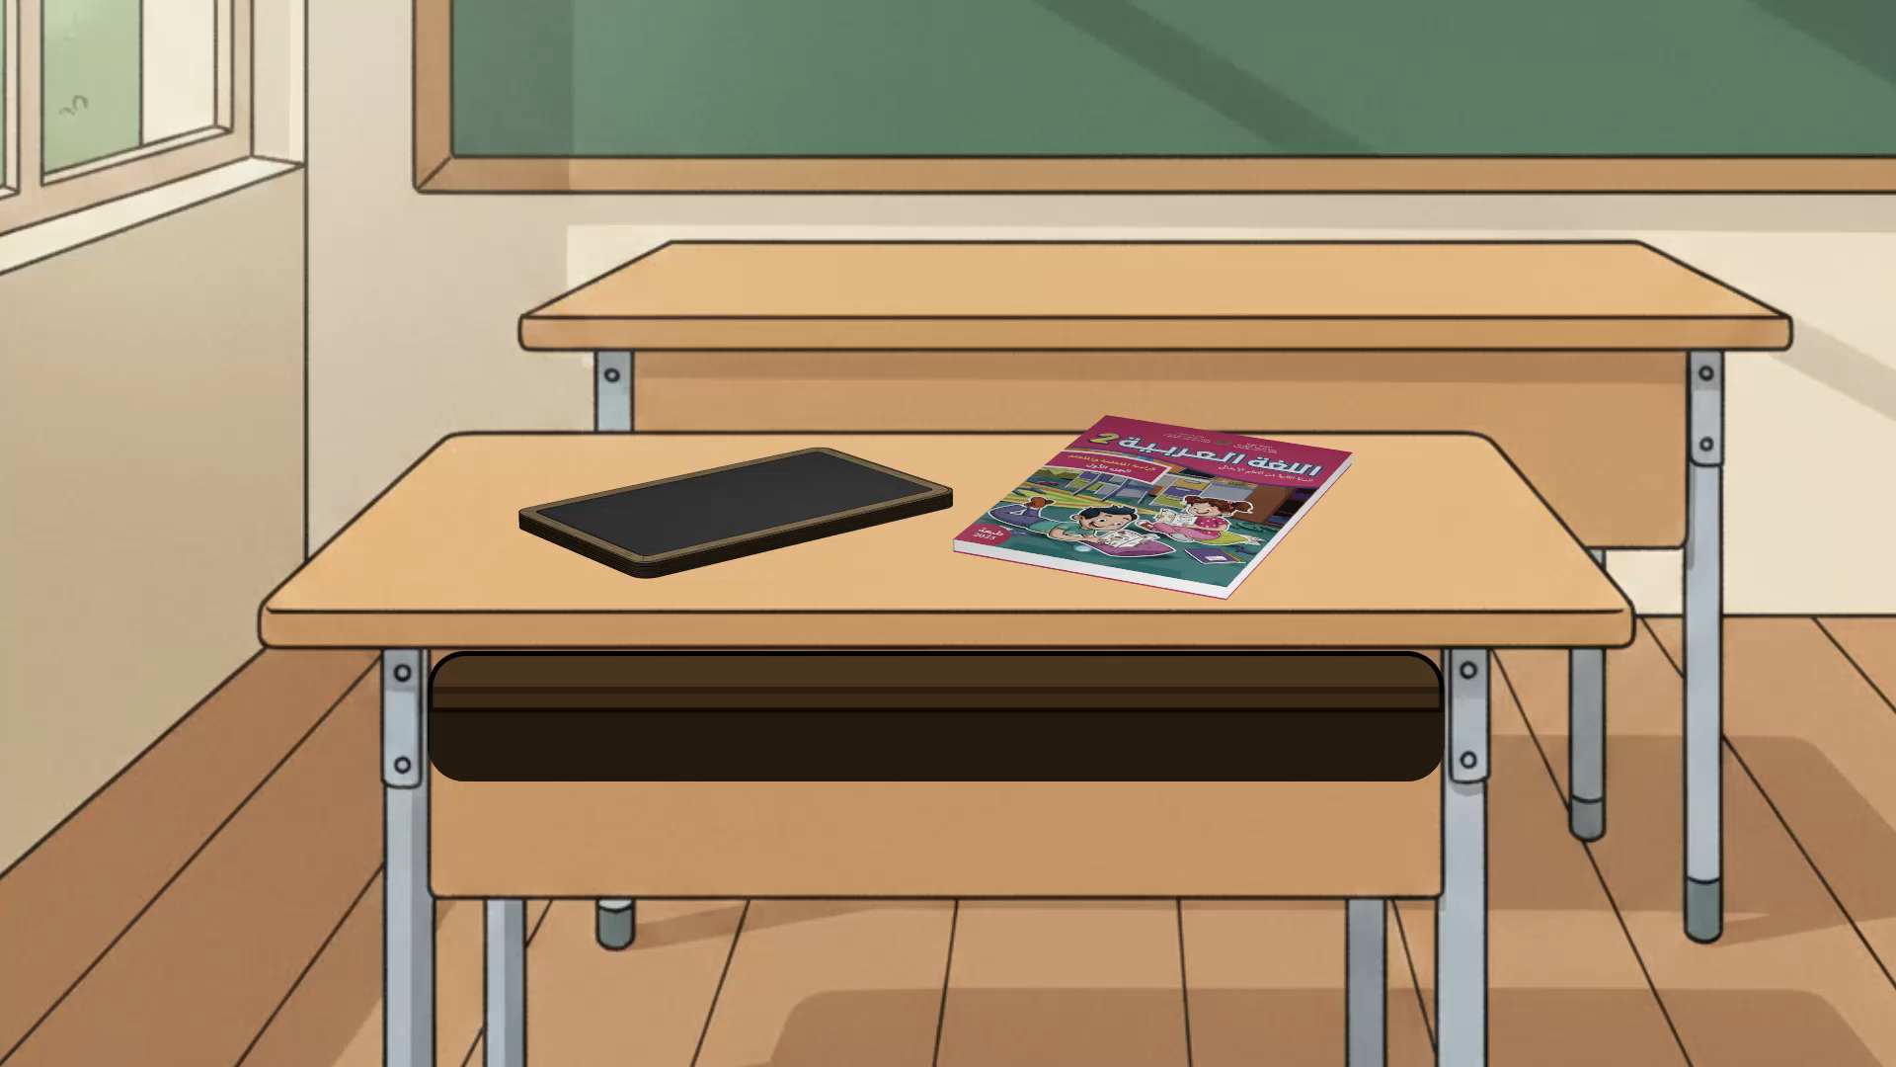
ضعوا اللوحة على الطاولة، الدفتر والمقلمة في القمطر.
اختــتام الحــصة
تعبير كتابي/ إملاء
قراءة
استـماع وتحدث
افتتاح الحصة

Slide 10
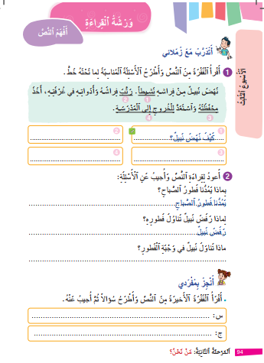
خذوا الواجب المنزلي.
اختــتام الحــصة
تعبير كتابي/ إملاء
قراءة
استـماع وتحدث
افتتاح الحصة

Slide 11
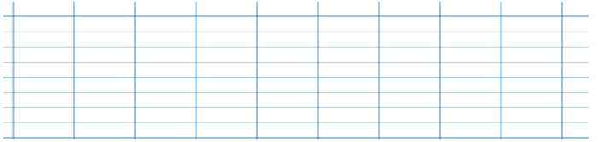
صححوا السؤال.
اختــتام الحــصة
تعبير كتابي/ إملاء
قراءة
استـماع وتحدث
افتتاح الحصة
كَيْفَ تَناوَلَ نَبيلٌ فَطورَهُ؟
تَناوَلَ نَبيلٌ فَطورَهُ بِمَهَلٍ.

Slide 12
سنبدأ تحدي الطلاقة. سأسحب 5 أسماء للمشاركة في تحدي القراءة بدقة واسترسال.
اختــتام الحــصة
تعبير كتابي/ إملاء
قراءة
استـماع وتحدث
افتتاح الحصة
عَلى مائِدَةِ ﭐلطَّعامِ، نَعيشُ أَوْقاتاً جَميلَةً. نُنَظِّفُ أَيْدينا أَوَّلاً، ثُمَّ نَجْلِسُ بِهُدوءٍ وَٱعْتِدالٍ. نَمْضَغُ ﭐلطَّعامَ بِمَهَلٍ، وَنَشْرَبُ ﭐلْماءَ بِقَدَرٍ. نَنْظُرُ إِلى أَنْواعِ ﭐلطَّعامِ، وَنَتَخَيَّلُ مِنْ أَيْنَ جاءَتْ؛ اَلْخُبْزُ مِنْ قَمْحٍ طَرِيٍّ، وَﭐلْخُضْرَواتُ وَٱلْفَواكِهُ مِنْ حَديقَةٍ غَنّاءَ.

Slide 13


أمامكم دقيقة واحدة من أجل قراءة صامتة للفقرة.
اختتام الحصة
تعبير كتابي/ إملاء
قراءة
استـماع وتحدث
افتتاح الحصة
عَلى مائِدَةِ ﭐلطَّعامِ، نَعيشُ أَوْقاتاً جَميلَةً. نُنَظِّفُ أَيْدينا أَوَّلاً، ثُمَّ نَجْلِسُ بِهُدوءٍ وَٱعْتِدالٍ. نَمْضَغُ ﭐلطَّعامَ بِمَهَلٍ، وَنَشْرَبُ ﭐلْماءَ بِقَدَرٍ. نَنْظُرُ إِلى أَنْواعِ ﭐلطَّعامِ، وَنَتَخَيَّلُ مِنْ أَيْنَ جاءَتْ؛ اَلْخُبْزُ مِنْ قَمْحٍ طَرِيٍّ، وَﭐلْخُضْرَواتُ وَٱلْفَواكِهُ مِنْ حَديقَةٍ غَنّاءَ.

Slide 14
اقرأ الفقرة.. يسجل الأستاذ على سجل الطلاقة.
اختــتام الحــصة
تعبير كتابي/ إملاء
قراءة
استـماع وتحدث
افتتاح الحصة
عَلى مائِدَةِ ﭐلطَّعامِ، نَعيشُ أَوْقاتاً جَميلَةً. نُنَظِّفُ أَيْدينا أَوَّلاً، ثُمَّ نَجْلِسُ بِهُدوءٍ وَٱعْتِدالٍ. نَمْضَغُ ﭐلطَّعامَ بِمَهَلٍ، وَنَشْرَبُ ﭐلْماءَ بِقَدَرٍ. نَنْظُرُ إِلى أَنْواعِ ﭐلطَّعامِ، وَنَتَخَيَّلُ مِنْ أَيْنَ جاءَتْ؛ اَلْخُبْزُ مِنْ قَمْحٍ طَرِيٍّ، وَﭐلْخُضْرَواتُ وَٱلْفَواكِهُ مِنْ حَديقَةٍ غَنّاءَ.

Slide 15

خذوا ألواحكم سأملي عليكم كلمات.
اختــتام الحــصة
تعبير كتابي/ إملاء
قراءة
استـماع وتحدث
افتتاح الحصة

Slide 16
سأقرأ الكلمات أولا. من يقرأ ؟
اختــتام الحــصة
تعبير كتابي/ إملاء
قراءة
استـماع وتحدث
افتتاح الحصة
اَلْغَنّاءُ
اَلطَّرِيُّ
اَلْقَمْحُ

Slide 17
انظروا إلى الكلمة جيدا.
اختــتام الحــصة
تعبير كتابي/ إملاء
قراءة
استـماع وتحدث
افتتاح الحصة
اَلْقَمْحُ

Slide 18
اكتبوا: ينطق الأستاذ الكلمة.
اختــتام الحــصة
تعبير كتابي/ إملاء
قراءة
استـماع وتحدث
افتتاح الحصة

Slide 19
صححوا.
اختــتام الحــصة
تعبير كتابي/ إملاء
قراءة
استـماع وتحدث
افتتاح الحصة
اَلْقَمْحُ

Slide 20
انظروا إلى الكلمة جيدا.
اختــتام الحــصة
تعبير كتابي/ إملاء
قراءة
استـماع وتحدث
افتتاح الحصة
اَلطَّرِيُّ

Slide 21
اكتبوا: ينطق الأستاذ الكلمة.
اختــتام الحــصة
تعبير كتابي/ إملاء
قراءة
استـماع وتحدث
افتتاح الحصة

Slide 22
صححوا.
اختــتام الحــصة
تعبير كتابي/ إملاء
قراءة
استـماع وتحدث
افتتاح الحصة
اَلطَّرِيُّ

Slide 23
انظروا إلى الكلمة جيدا.
اختــتام الحــصة
تعبير كتابي/ إملاء
قراءة
استـماع وتحدث
افتتاح الحصة
اَلْغَنّاءُ

Slide 24
اكتبوا: ينطق الأستاذ الكلمة.
اختــتام الحــصة
تعبير كتابي/ إملاء
قراءة
استـماع وتحدث
افتتاح الحصة
جَديدَةٌ

Slide 25
صححوا.
اختــتام الحــصة
تعبير كتابي/ إملاء
قراءة
استـماع وتحدث
افتتاح الحصة
اَلْغَنّاءُ

Slide 26

استماع وتحدث
استماع وتحدث
ورشة الاستماع : إعادة الإنتاج

Slide 27


في هذه الحصة ستعيدون سرد الحكاية انطلاقا من مشاهدها. استمعوا مجددا.
اختــتام الحــصة
تعبير كتابي/ إملاء
قراءة
استـماع وتحدث
افتتاح الحصة

Slide 28
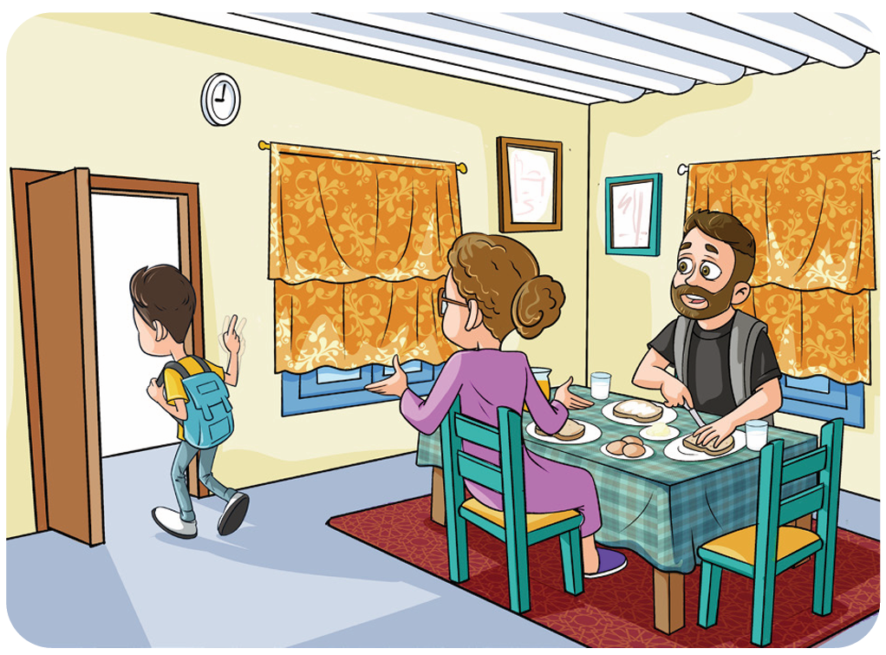
سأسرد لكم المقطع الأول بأسلوبي الخاص. استمعوا.
اختــتام الحــصة
تعبير كتابي/ إملاء
قراءة
استـماع وتحدث
افتتاح الحصة

Slide 29
من منكم يسرد المقطع الأول انطلاقا من المشهد؟
اختــتام الحــصة
تعبير كتابي/ إملاء
قراءة
استـماع وتحدث
افتتاح الحصة

Slide 30
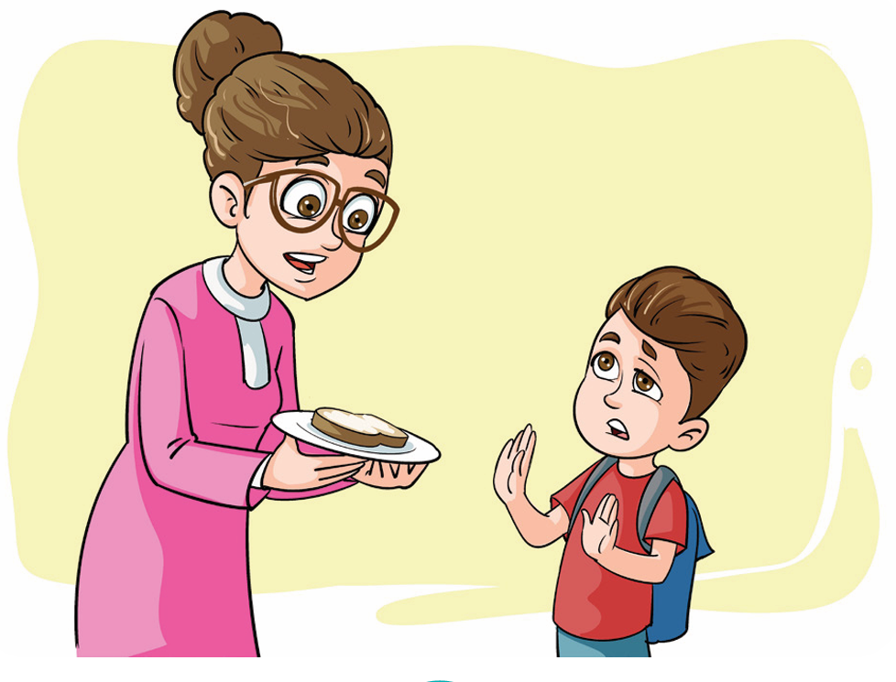
سأسرد لكم المقطع الثاني بأسلوبي الخاص. استمعوا.
اختــتام الحــصة
تعبير كتابي/ إملاء
قراءة
استـماع وتحدث
افتتاح الحصة

Slide 31
من منكم يسرد المقطع الثاني انطلاقا من المشهد؟
اختــتام الحــصة
تعبير كتابي/ إملاء
قراءة
استـماع وتحدث
افتتاح الحصة

Slide 32
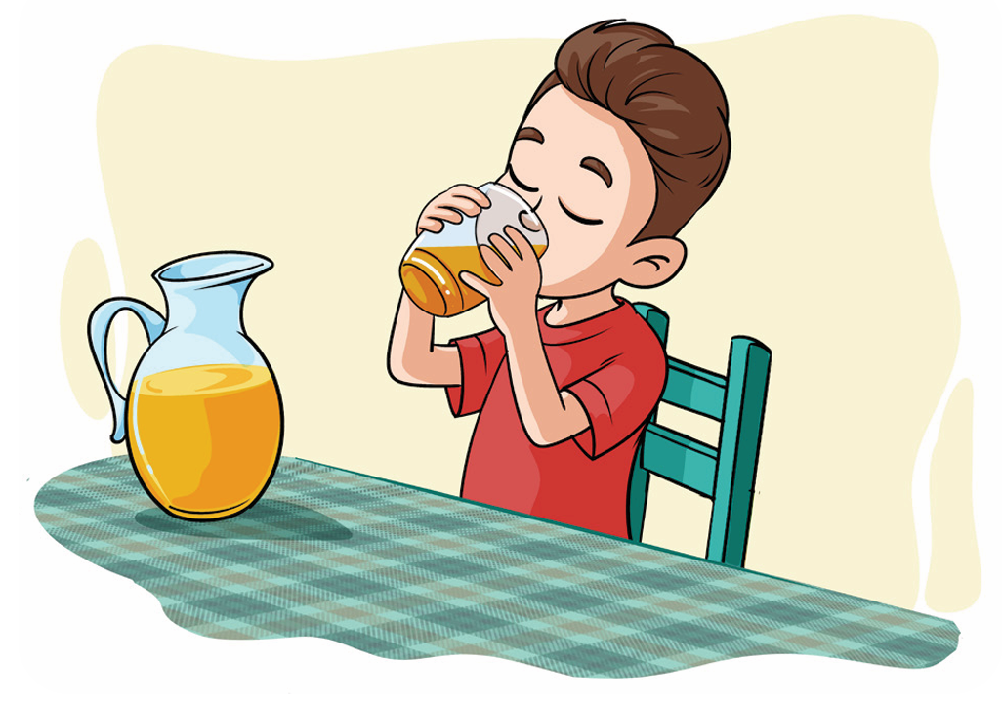
سأسرد لكم المقطع الثالث بأسلوبي الخاص. استمعوا.
اختــتام الحــصة
تعبير كتابي/ إملاء
قراءة
استـماع وتحدث
افتتاح الحصة

Slide 33
من منكم يسرد المقطع الثالث انطلاقا من المشهد؟
اختــتام الحــصة
تعبير كتابي/ إملاء
قراءة
استـماع وتحدث
افتتاح الحصة

Slide 34
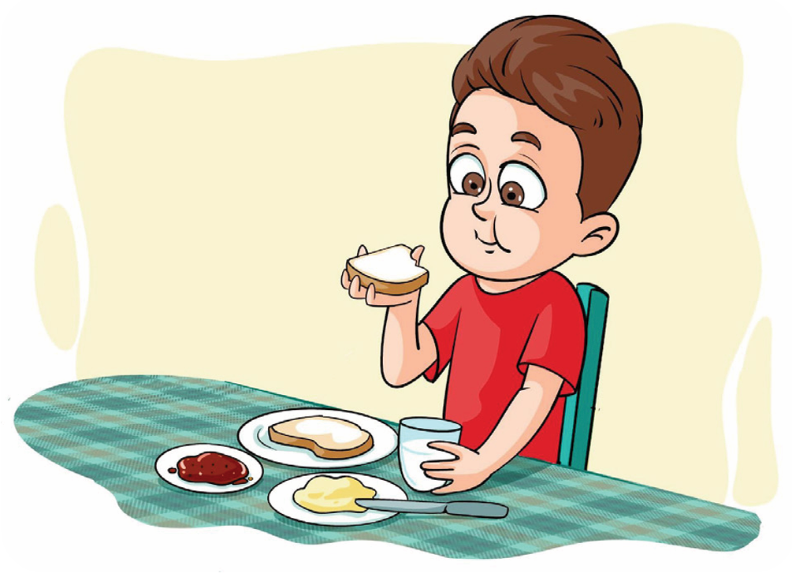
سأسرد لكم المقطع الأخير بأسلوبي الخاص. استمعوا.
اختــتام الحــصة
تعبير كتابي/ إملاء
قراءة
استـماع وتحدث
افتتاح الحصة

Slide 35
من منكم يسرد المقطع الأخير انطلاقا من المشهد؟
اختــتام الحــصة
تعبير كتابي/ إملاء
قراءة
استـماع وتحدث
افتتاح الحصة

Slide 36
هذه هي أحداث الحكاية من البداية إلى النهاية. من منكم يسردها؟
اختــتام الحــصة
تعبير كتابي/ إملاء
قراءة
استـماع وتحدث
افتتاح الحصة

Slide 37

قراءة
قراءة
تنمية الطلاقة ــــ استخلاص العبرة.

Slide 38
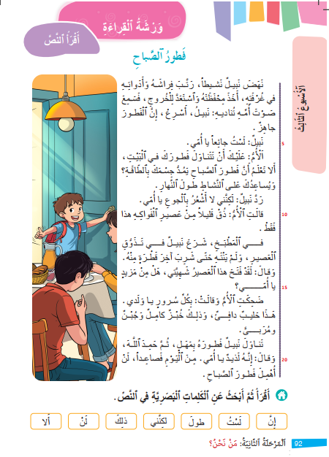
ننتقل الآن لقراءة نص «فطور الصباح».
اختــتام الحــصة
تعبير كتابي/ إملاء
قراءة
استـماع وتحدث
افتتاح الحصة

Slide 39
من يقرأ؟
اختــتام الحــصة
تعبير كتابي/ إملاء
قراءة
استـماع وتحدث
افتتاح الحصة

Slide 40
من يتابع؟
اختــتام الحــصة
تعبير كتابي/ إملاء
قراءة
استـماع وتحدث
افتتاح الحصة

Slide 41
من يتابع؟
اختــتام الحــصة
تعبير كتابي/ إملاء
قراءة
استـماع وتحدث
افتتاح الحصة

Slide 42

في ثنائيات؛ ابحثوا في النص عن المقطع الذي رفض فيه نبيل تناول الفطور؟ ضعوا تحته سطرا.
اختــتام الحــصة
تعبير كتابي/ إملاء
قراءة
استـماع وتحدث
افتتاح الحصة

Slide 43
هل تتفقون معه؟ لماذا؟
اختــتام الحــصة
تعبير كتابي/ إملاء
قراءة
استـماع وتحدث
افتتاح الحصة

Slide 44
ما هي الحيلة التي استعملتها الأم كي تجعل نبيلا يتناول فطوره؟
اختــتام الحــصة
تعبير كتابي/ إملاء
قراءة
استـماع وتحدث
افتتاح الحصة

Slide 45
في نظركم، ماذا سيحدث لو امتنع نبيل عن أكل وجبة الفطور كل يوم؟ ماذا سيقع له؟
اختــتام الحــصة
تعبير كتابي/ إملاء
قراءة
استـماع وتحدث
افتتاح الحصة

Slide 46


سأقرأ العبارات وتعلقون عليها برفع الإبهام أو خفضه.
اختــتام الحــصة
تعبير كتابي/ إملاء
قراءة
استـماع وتحدث
افتتاح الحصة
لا أَعْمَلُ بِنَصائِحِ والِدَيَّ.
أُرَتِّبُ سَريري بَعْدَ أَنْ أَسْتَيْقِظَ.
لا أُهْمِلُ فَطورَ ﭐلصَّباحِ.

Slide 47
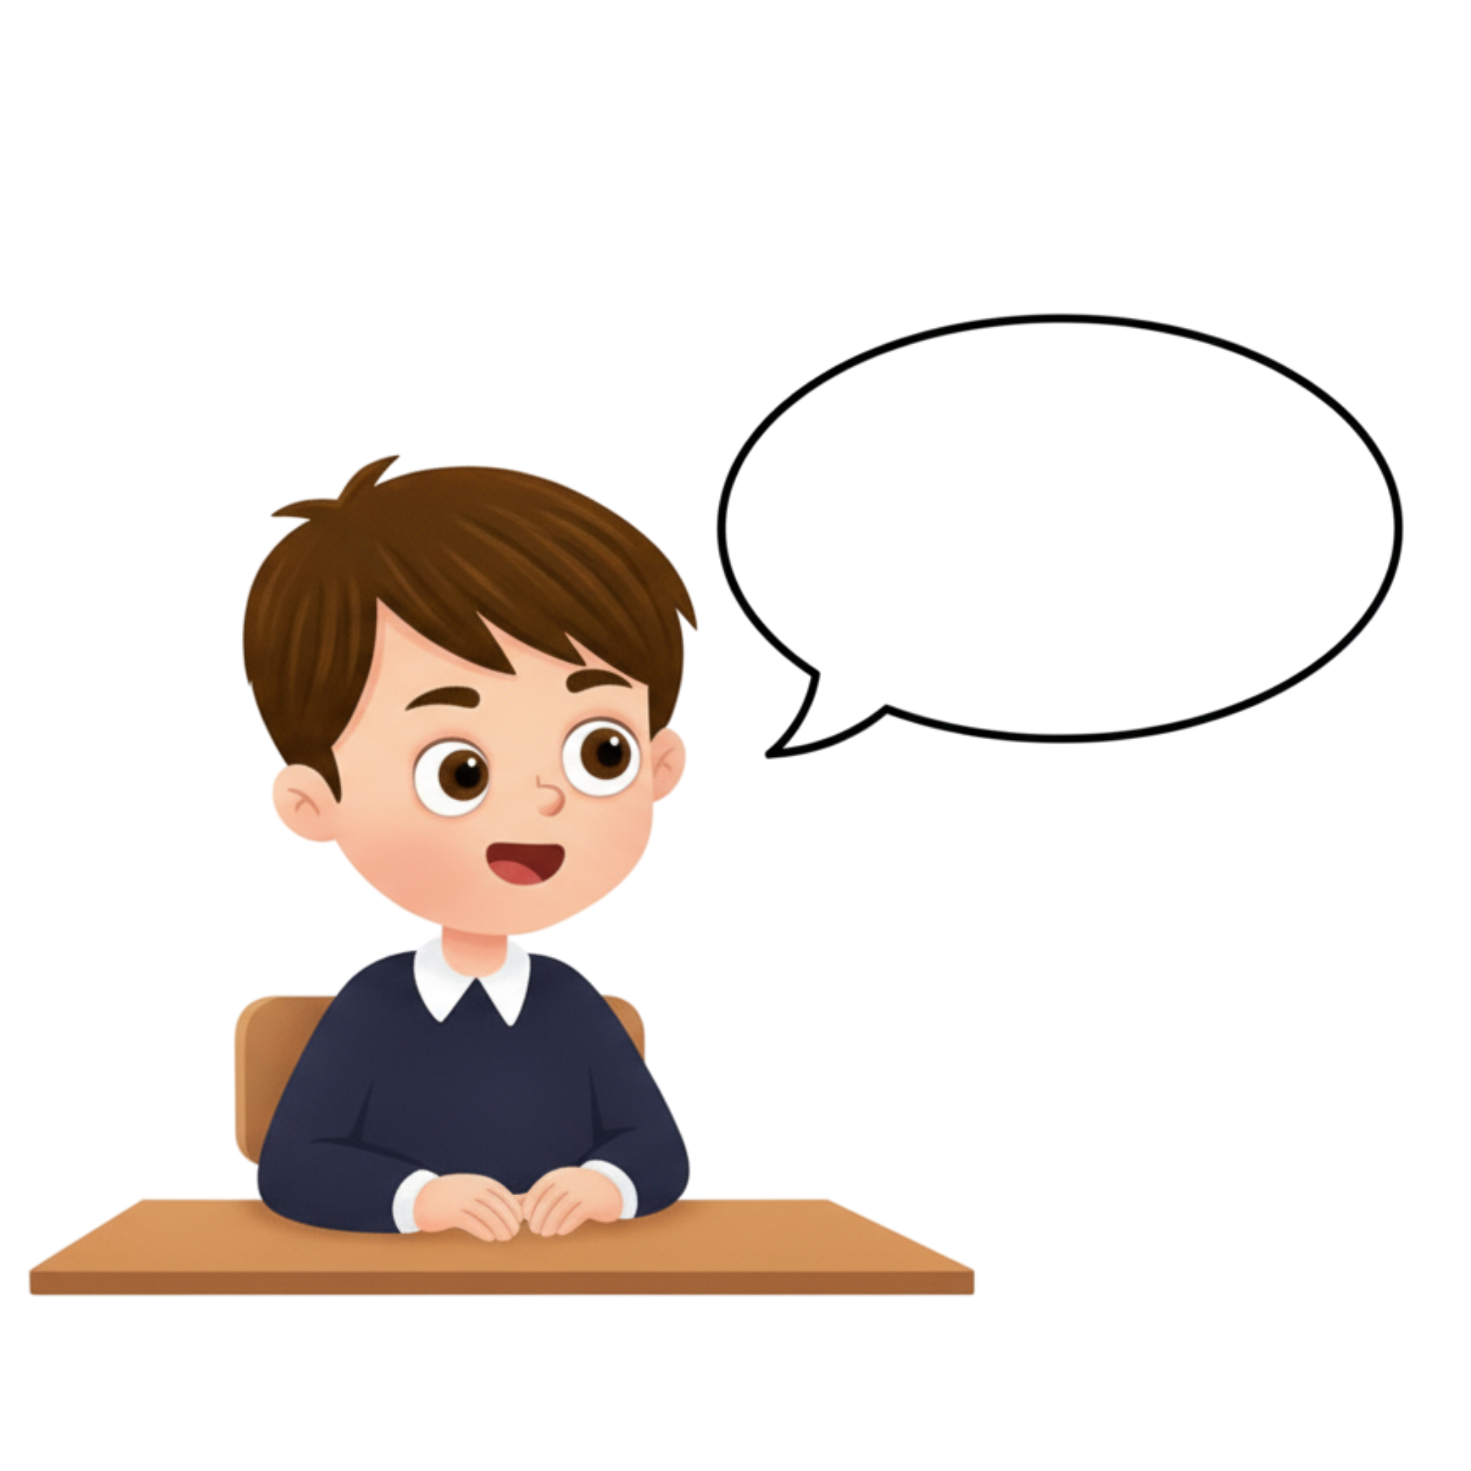
ماذا استفدتم من هذه الحكاية؟
اختــتام الحــصة
تعبير كتابي/ إملاء
قراءة
استـماع وتحدث
افتتاح الحصة

Slide 48
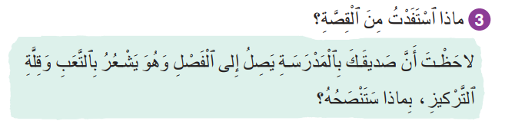
ماذا استفدتم من هذه الحكاية؟
اختــتام الحــصة
تعبير كتابي/ إملاء
قراءة
استـماع وتحدث
افتتاح الحصة

Slide 49

التعبير الكتابي/إملاء
التعبير الكتابي
التعبير عن مشاهد متسلسلة باستعمال ورابط العطف والترتيب.
التدرب على الرسم الإملائي لكلمات تتضمن "ال"

Slide 50
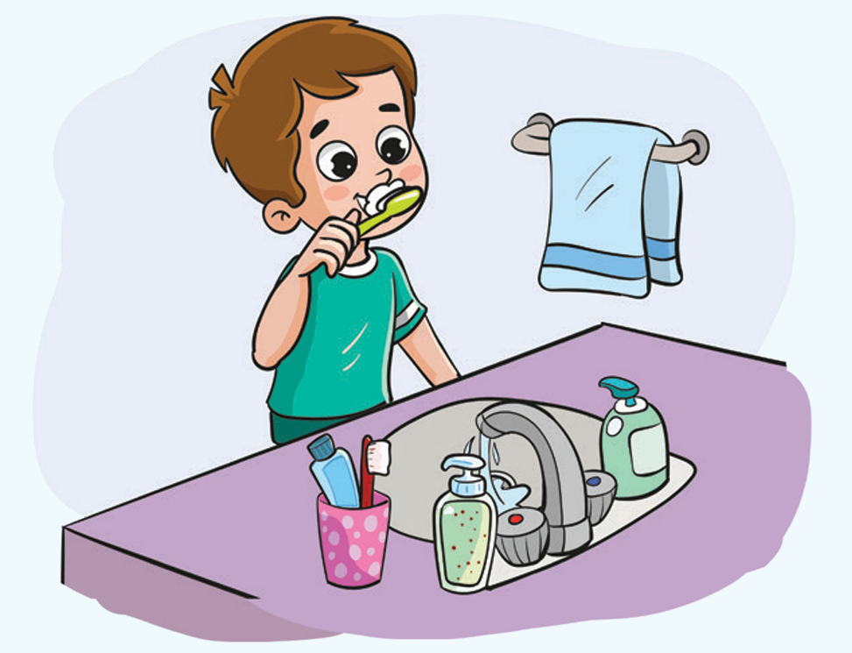
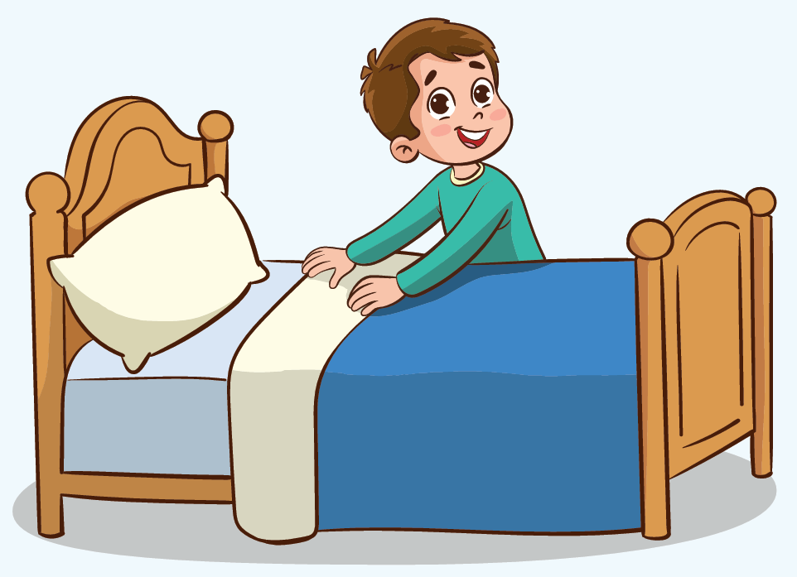
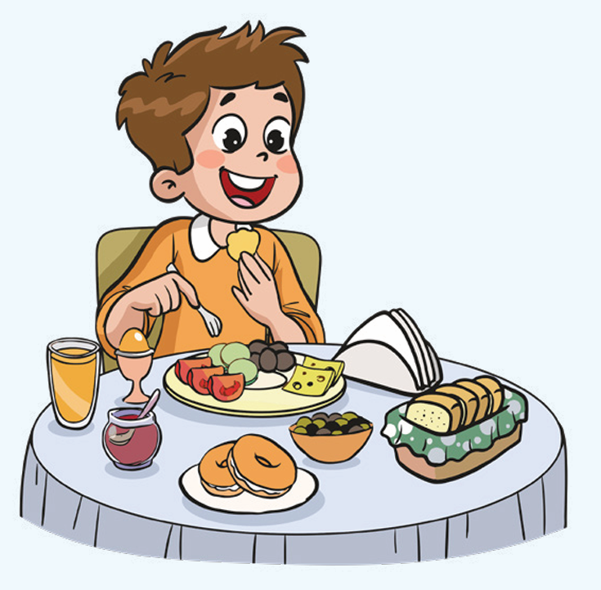
والآن ستعبرون عن مشاهد متسلسلة.
اختــتام الحــصة
تعبير كتابي /إملاء
قراءة
استـماع وتحدث
افتتاح الحصة

Slide 51
من يعبر عن المشهد 1؟
اختــتام الحــصة
تعبير كتابي /إملاء
قراءة
استـماع وتحدث
افتتاح الحصة
3
2
1
......................................................................................................................................................................................

Slide 52
رَتَّبَ نَبيلٌ فِراشَهُ. ماذا نكتب بعد ذلك؟ من يعبر عن المشهد2؟
اختــتام الحــصة
تعبير كتابي /إملاء
قراءة
استـماع وتحدث
افتتاح الحصة
3
2
1
رَتَّبَ نَبيلٌ فِراشَهُ ......................................................................................................................

Slide 53
بعد ذلك أكتب "وَ". أكتب الجملة الثانية: نَظَّفَ أَسْنانَهُ
اختــتام الحــصة
تعبير كتابي /إملاء
قراءة
استـماع وتحدث
افتتاح الحصة
3
2
1
رَتَّبَ نَبيلٌ فِراشَهُ وَ نَظَّفَ أَسْنانَهُ...................................

Slide 54
بعد ذلك أكتب ثُمَّ. أكتب الجملة الثالثة: تناول فطورا صحيا. وأَضَعُ نقطة.
اختــتام الحــصة
تعبير كتابي /إملاء
قراءة
استـماع وتحدث
افتتاح الحصة
3
2
1
رَتَّبَ نَبيلٌ فِراشَهُ وَ نَظَّفَ أَسْنانَهُ ثُمَّ تَناوَلَ فَطوراً صِحِّياًّ.

Slide 55

في ثنائيا أكملوا بالجمل المناسبة. من يعلق على المشهد1؟ المشهد2؟ المشهد 3؟
اختــتام الحــصة
تعبير كتابي /إملاء
قراءة
استـماع وتحدث
افتتاح الحصة
3
2
1
.............................. ثُمَّ................................وَ.......................

Slide 56

صححوا. من يقرأ؟
اختــتام الحــصة
تعبير كتابي /إملاء
قراءة
استـماع وتحدث
افتتاح الحصة
3
2
1
أَنْجَزَ نَبيلٌ واجِباتِهِ وَ تَناوَلَ وَجْبَةَ ﭐلْعَشاءِ ثُمَّ نامَ في سَريرِهِ.

Slide 57


خذوا دفاتركم
اختــتام الحــصة
تعبير كتابي /إملاء
قراءة
استـماع وتحدث
افتتاح الحصة

Slide 58
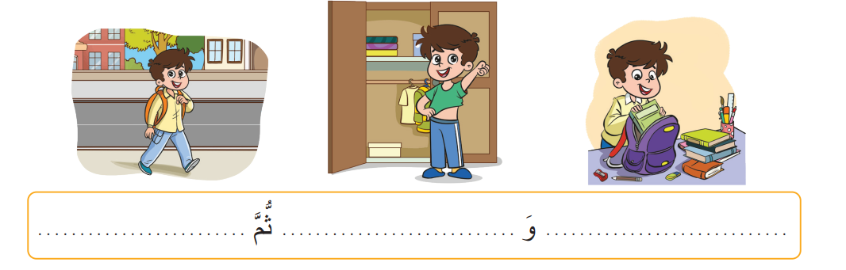
لاحظوا المشاهد جيدا. عبروا عنها بجمل تامة.
اختــتام الحــصة
تعبير كتابي /إملاء
قراءة
استـماع وتحدث
افتتاح الحصة

Slide 59
اكتبوا الجمل مع الربط بينها بما يناسب.
اختــتام الحــصة
تعبير كتابي /إملاء
قراءة
استـماع وتحدث
افتتاح الحصة

Slide 60

صححوا.
اختــتام الحــصة
تعبير كتابي /إملاء
قراءة
استـماع وتحدث
افتتاح الحصة
جَمَعَ نَبيلٌ مِحْفَظَتَهُ وَ لَبِسَ بِذْلَتَهُ ثُمَّ تَوَجَّهَ إِلى ﭐلْمَدْرَسَةِ.

Slide 61
من يقرأ؟
اختــتام الحــصة
تعبير كتابي /إملاء
قراءة
استـماع وتحدث
افتتاح الحصة
نَظَّفَ أَسْنانَهُ بِٱلْفُرْشاةِ وَ ٱلسَّنونِ.

Slide 62
لاحظوا جيدا كيف كتبت "ال".
اختــتام الحــصة
تعبير كتابي /إملاء
قراءة
استـماع وتحدث
افتتاح الحصة
نَظَّفَ أَسْنانَهُ بِٱلْفُرْشاةِ وَ ٱلسَّنونِ.

Slide 63
اكتبوا "ال" مكان النقط.
اختــتام الحــصة
تعبير كتابي /إملاء
قراءة
استـماع وتحدث
افتتاح الحصة
شَرَعَ نَبيلٌ في تَذَوُّقِ ...ــــعَصيرِ.

Slide 64
صححوا. من يقرأ؟
اختــتام الحــصة
تعبير كتابي /إملاء
قراءة
استـماع وتحدث
افتتاح الحصة
شَرَعَ نَبيلٌ في تَذَوُّقِ ٱلْعَصيرِ.

Slide 65
اكتبوا "ال" مكان النقط. أمامكم دقيقتان ـ
اختــتام الحــصة
تعبير كتابي /إملاء
قراءة
استـماع وتحدث
افتتاح الحصة
رَتَّبَ ...ـفِراشَ وَ...أَدَواتِ في ...ـــغُرْفَةِ.
يُساعِدُ ...ـفَطورُ عَلى ...ـــنَّشاطِ طولَ ...ـــنَّهارِ.
يَمُدُّ فَطورُ ...ــــصَّباحِ ...ـــجِسْمَ بِـــ...طّاقَةِ.

Slide 66
صححوا.
اختــتام الحــصة
تعبير كتابي /إملاء
قراءة
استـماع وتحدث
افتتاح الحصة
رَتَّبَ ٱلْـفِراشَ وَٱلْأَدَواتِ في ٱلْـــغُرْفَةِ.
يُساعِدُ ٱلْـفَطورُ عَلى ٱلــنَّشاطِ طولَ ٱلــنَّهارِ.
يَمُدُّ فَطورُ ٱلـصَّباحِ ٱلْـــجِسْمَ بِـــٱلطّاقَةِ.

Slide 67
اختتام الحصة
اختتام الحصة
ماذا تعلمتم اليوم؟
واجباتكم المنزلية.

Slide 68
شاركنا في نشاط تحدي القراءة.
اختــتام الحــصة
تعبير كتابي/إملاء
قراءة
استـماع وتحدث
افتتاح الحصة
عَلى مائِدَةِ ﭐلطَّعامِ، نَعيشُ أَوْقاتاً جَميلَةً. نُنَظِّفُ أَيْدينا أَوَّلاً، ثُمَّ نَجْلِسُ بِهُدوءٍ وَٱعْتِدالٍ. نَمْضَغُ ﭐلطَّعامَ بِمَهَلٍ، وَنَشْرَبُ ﭐلْماءَ بِقَدَرٍ. نَنْظُرُ إِلى أَنْواعِ ﭐلطَّعامِ، وَنَتَخَيَّلُ مِنْ أَيْنَ جاءَتْ؛ اَلْخُبْزُ مِنْ قَمْحٍ طَرِيٍّ، وَﭐلْخُضْرَواتُ وَٱلْفَواكِهُ مِنْ حَديقَةٍ غَنّاءَ.

Slide 69
تدربنا على سرد الحكاية.
اختــتام الحــصة
تعبير كتابي/إملاء
قراءة
استـماع وتحدث
افتتاح الحصة

Slide 70
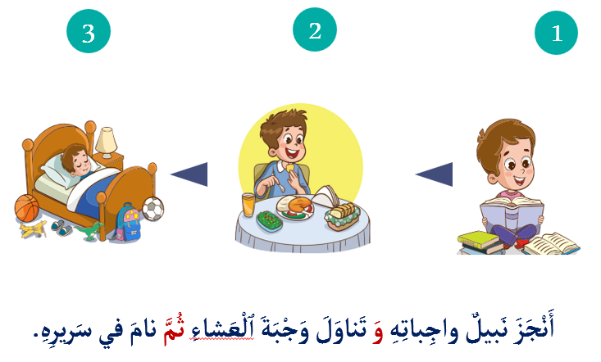
تدربنا على التعليق على مشاهد باستعمال أدوات الربط.
اختــتام الحــصة
تعبير كتابي/إملاء
قراءة
استـماع وتحدث
افتتاح الحصة

Slide 71
تدربنا على كتابة "ال" في وسط الكلام.
اختــتام الحــصة
تعبير كتابي/إملاء
قراءة
استـماع وتحدث
افتتاح الحصة
رَتَّبَ ٱلْـفِراشَ وَٱلْأَدَواتِ في ٱلْـــغُرْفَةِ.
يُساعِدُ ٱلْـفَطورُ عَلى ٱلــنَّشاطِ طولَ ٱلــنَّهارِ.
يَمُدُّ فَطورُ ٱلـصَّباحِ ٱلْـــجِسْمَ بِـــٱلطّاقَةِ.

Slide 72

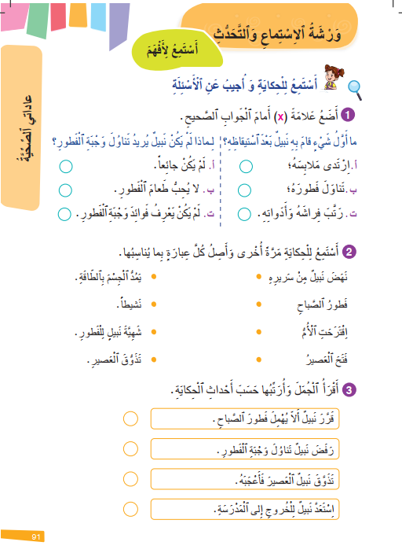
في المنزل، أجيبوا عن السؤال 3 ص 91. ارسموا علامة أمام المطلوب.
اختــتام الحــصة
تعبير كتابي/إملاء
قراءة
استـماع وتحدث
افتتاح الحصة

Slide 73


Slide 74

بناء على إنجازات المتعلمين خلال الممارسة المستقلة
ما تقديرك لنسبة التحكم في هدف الدرس؟
تسجل النسبة على صفحة اليوم من مذكرة الأستاذ.

